Slide 1
Ik ben gelukkig niet verankerd, soms woon ik hier, soms leef ik daar. Ik heb mijn leven niet verkankerd, 'k heb geen bezit en geen bezwaar.
Ik hou van water en van aarde, ik hou van schamel en van duur. D'r is geen stuiver die ik spaarde, ik leef gewoon van uur tot uur.

Slide 2
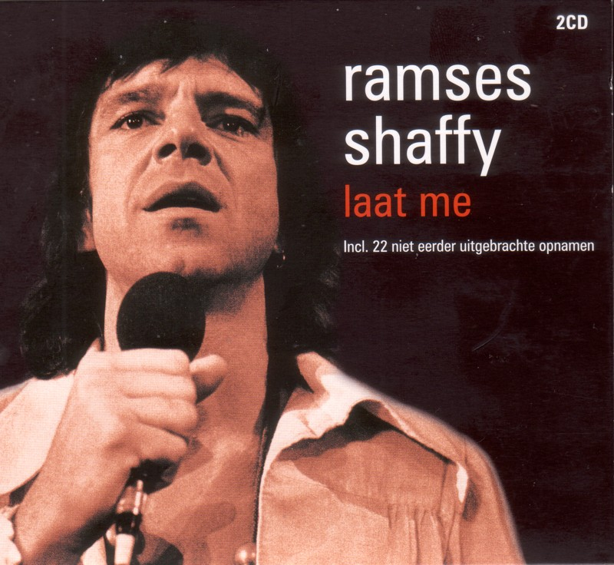
Laat me, laat me,
laat me mijn eigen gang maar gaan.
Laat me, laat me,
ik heb het altijd zo gedaan.

Slide 3
Ik zal ook wel eens een keertje sterven, daar kom ik echt niet onderuit. Ik laat mijn liedjes dan maar zwerven, en verder zoek je het maar uit.
Voorlopig blijf ik nog jouw zanger, jouw zwarte schaap, jouw trouwe fan. Ik blijf nog lang, en liefst nog langer, en laat me blijven wie ik ben.

Slide 4
Laat me, laat me,
laat me mijn eigen gang maar gaan.
Laat me, laat me,
ik heb het altijd zo gedaan.

Slide 5
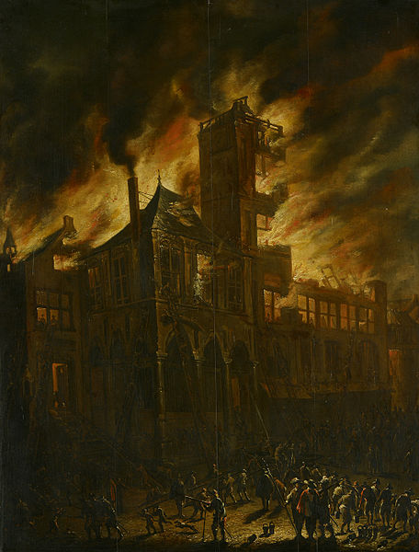
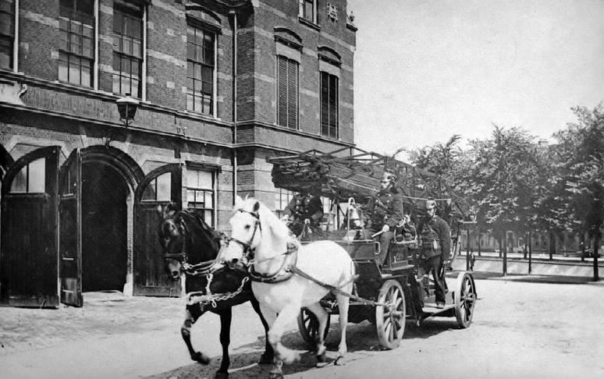
Brand in Mokum
Brand in Mokum
Brand in Mokum
Zie daarginder
Zie daarginder Amsterdam, 1652
Brand, brand!
Brand, brand!
En daar is geen water…

Slide 6
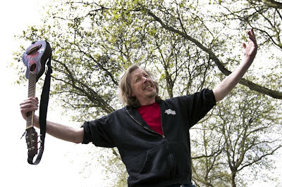
Geef me liefde – Jan Rot (Elvis Presley)
Geef me liefde, geef me rust Laat me nooit meer gaan Jij geeft sinds je eerste kus Zin aan mijn bestaan Geef me liefde, geef me trouw Maak mijn droom een feit En mijn liefste, ik geef jou Liefde voor altijd

Slide 7
Geef me liefde, geef me hoop Sluit me in je hart Blijf, hoe ook ons leven loopt Steeds een paar apart Geef me liefde, geef me trouw Troost me en verwen En, mijn liefste, ik geef jou Alles wat ik ben

Slide 8
Geef me liefde, geef me tijd Zeg me: “Het is waar” Laat ons tot in eeuwigheid Lief zijn voor elkaar Geef me liefde, geef me trouw Maak mijn droom een feit En mijn liefste, ik geef jou Liefde voor altijd

Slide 9
Opzij – Herman van Veen
Opzij, opzij, opzij, maak plaats, maak plaats, maak plaats, We hebben ongelofelijke haast. Opzij, opzij, opzij, want wij zijn haast te laat, We hebben maar een paar minuten tijd.

Slide 10
Een andere keer misschien
dan blijven we wel slapen
en kunnen dan misschien als het echt moet,
wat over koetjes, voetbal en de lotto praten,
nou dag tot ziens, adieu het ga je goed.

Slide 11
We moeten rennen, springen, vliegen,
duiken, vallen, opstaan en weer doorgaan.
We kunnen nu niet blijven,
we kunnen nu niet langer blijven staan…
.. een andere keer misschien.

Slide 12
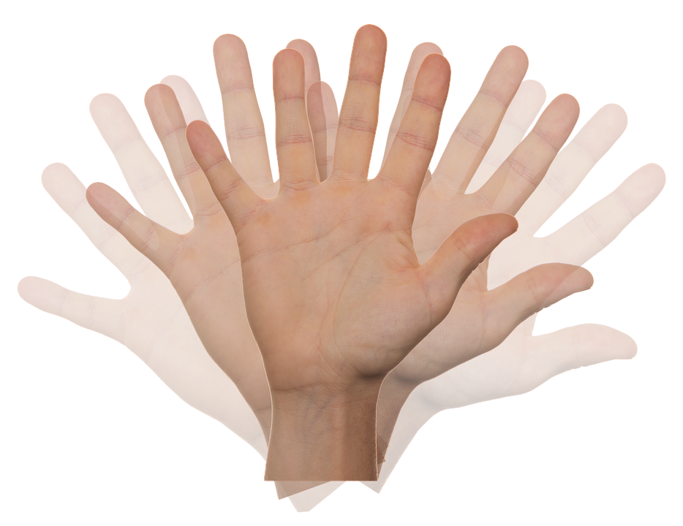
Tot ziens
Tot ziens iedereen, tot ziens iedereen, leuk dat je er was
Tot ziens iedereen, tot ziens iedereen, leuk dat je er was
Bij ‘Zing Nederlands’, leuk dat je er was
Bij ‘Zing Nederlands’, leuk dat je er was!

Slide 13
Leuk dat je er was!
bij
Zing Nederlands Met Me
op 18 oktober 2019

